Slide 1
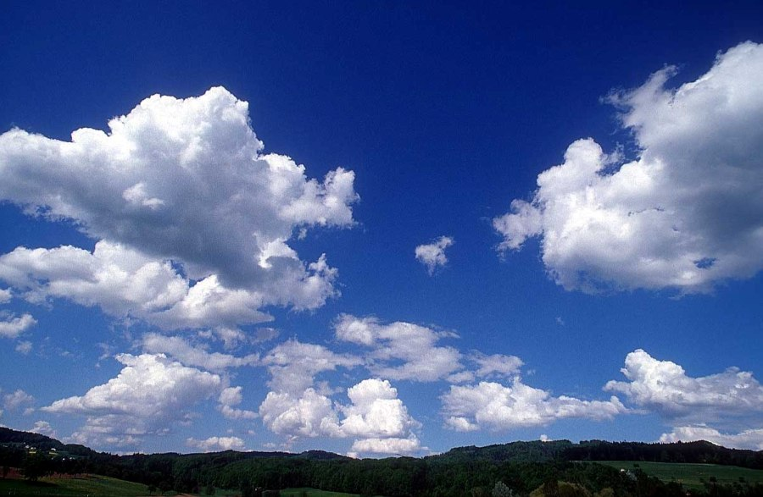
Oblaci

Slide 2
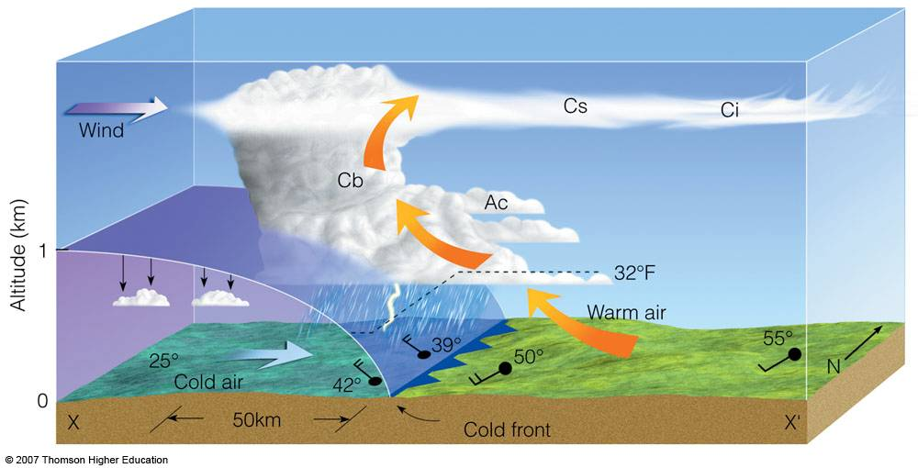
Oblaci su vidljive nakupine kapljica vode ili čestica leda (ili oboje) u atmosferi
Topli zrak pun vlage podiže se u vis
Na visine se hladi
zrak više ne može zadržati vlagu u obliku vodene pare, pa se ona pretvara u malene kapi vode ili komadiće leda i tako stvara oblake

Slide 3
Zašto kiša pada u planinama?
One su prepreka, koja prisiljava zrak na izdizanje

Slide 5
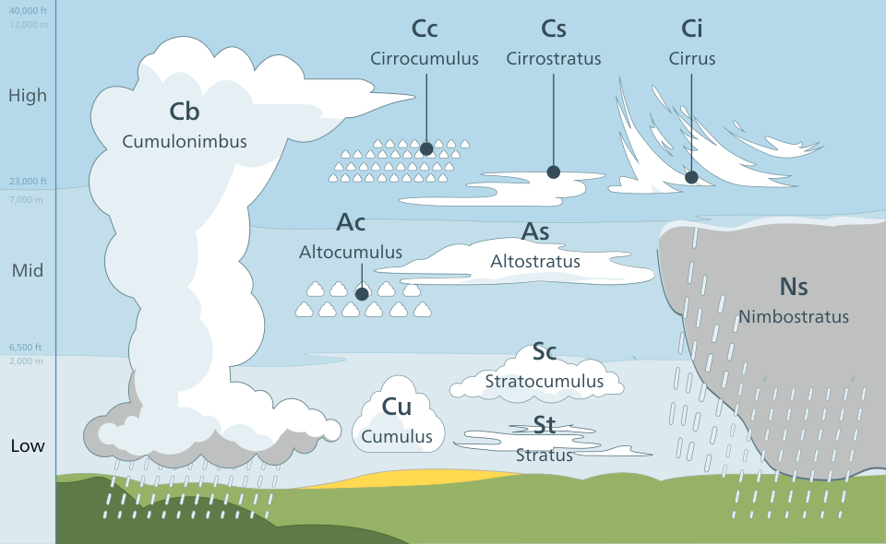
Podjela oblaka:

Slide 6
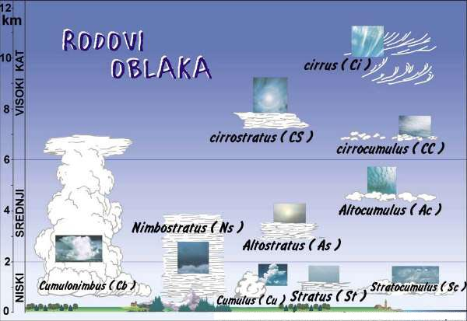

Slide 7
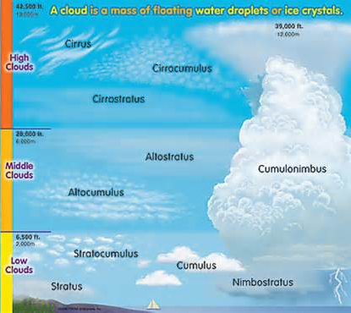
Visoki : Ci, Cc, Cs
sasvim ledeni oblaci , temperature niže od -35°C
Srednji: Ac, As
mješoviti:od leda i vode , između -10°C i - 35°C.
Niski : Ns, Sc, St, Cu, Cb
vodeni oblaci , od -10°C do više od 0°C

Slide 8
Cirusi (Ci)
ledeni, paperjasti oblaci, vlaknastog ili čupavog izgleda
Krajem dana, neposredno nakon zalaska Sunca, oni mijenjaju boju u narančastu, žutu, ružičastu
Oni nikad ne daju kišu

Slide 9
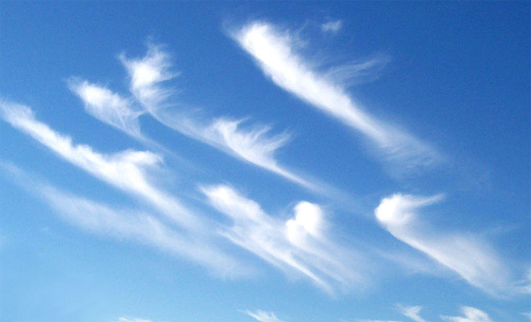

Slide 10
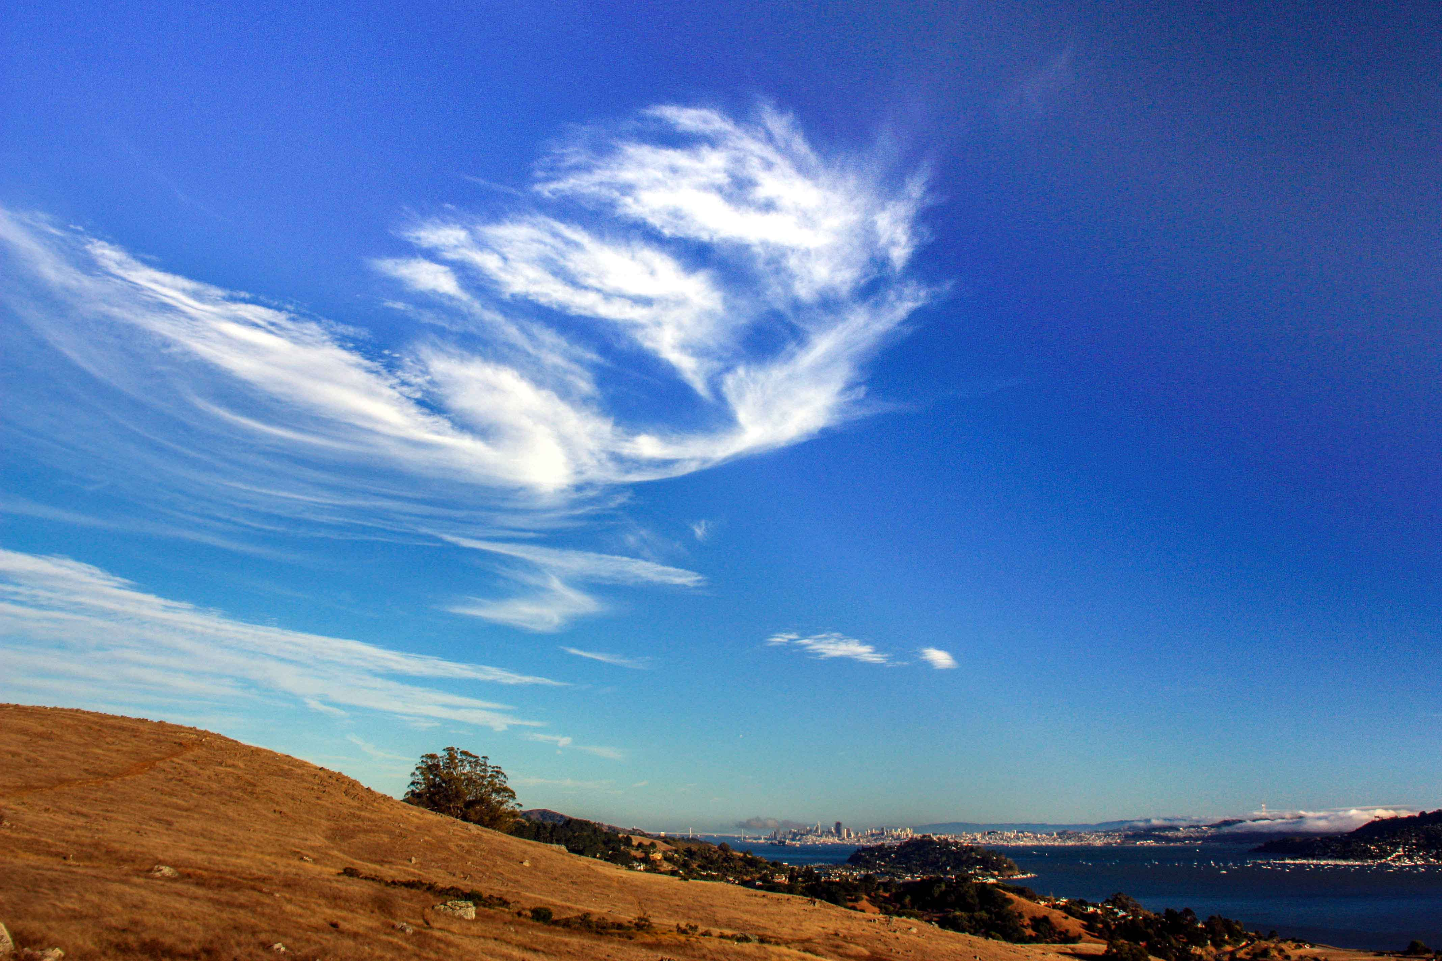

Slide 11
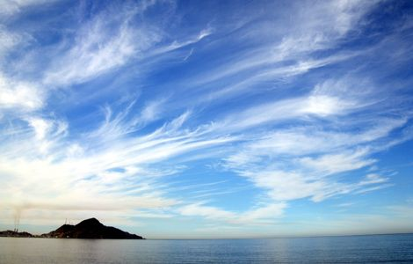

Slide 13
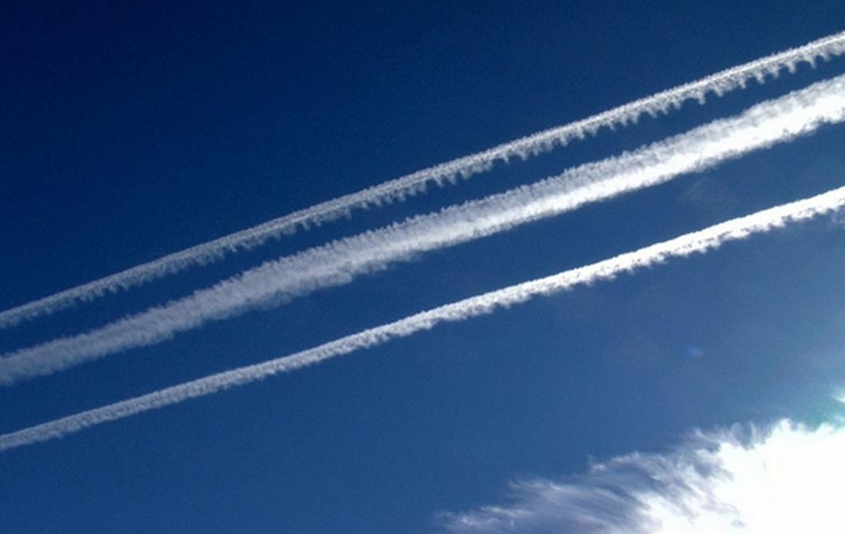
trag koji ostavljaju zrakopolovi što lete na velikim visinama, zapravo su vrsta cirusnih oblaka
Trag se stvara kad se vodena para koju ispušta zrakopolov kondenzira u kapljice ili sublimira u ledene kristaliće

Slide 14
Cirokumulusi - (Cc)
mali ledeni oblaci, slični "ovčicama„
od malih, bijelih pjega
u pravilnim prugama ili skupinama.
Kroz rupice se vidi plavo nebo
Ne daje oborine.

Slide 15
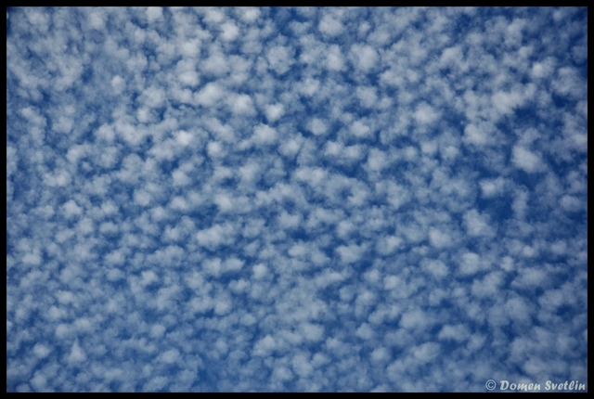

Slide 16
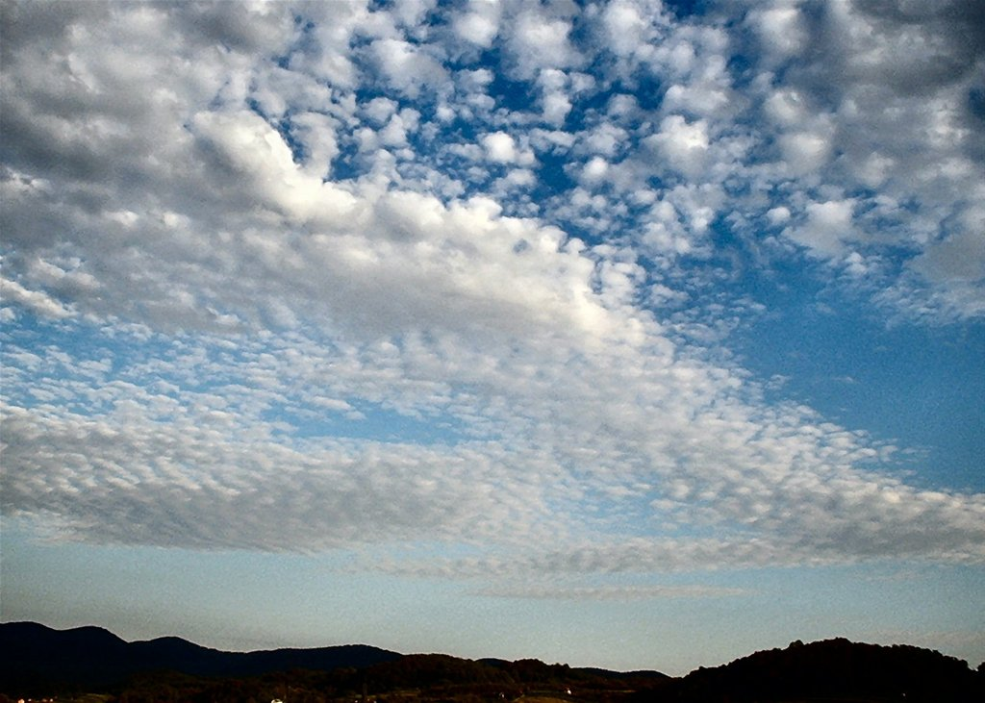

Slide 17
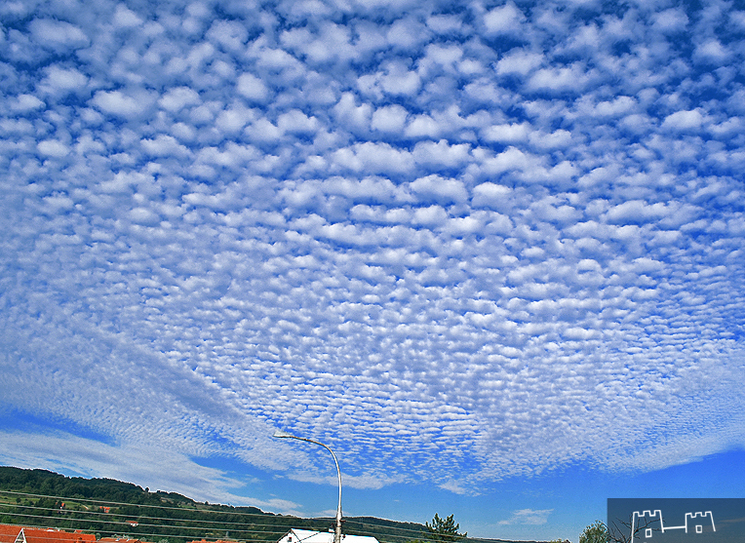

Slide 18
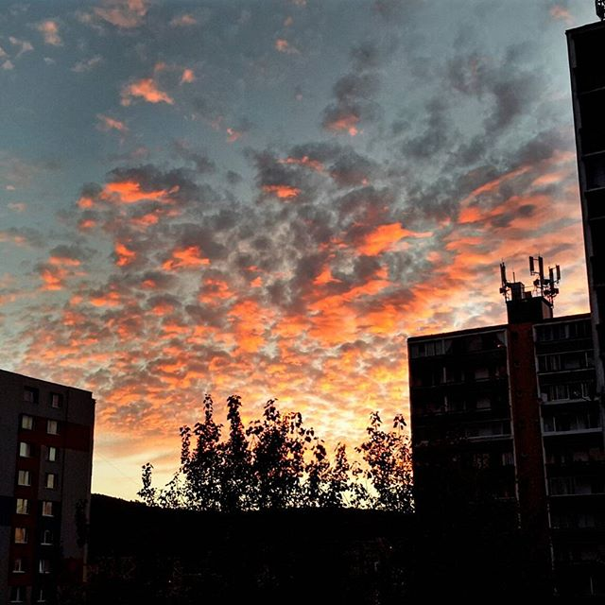

Slide 19
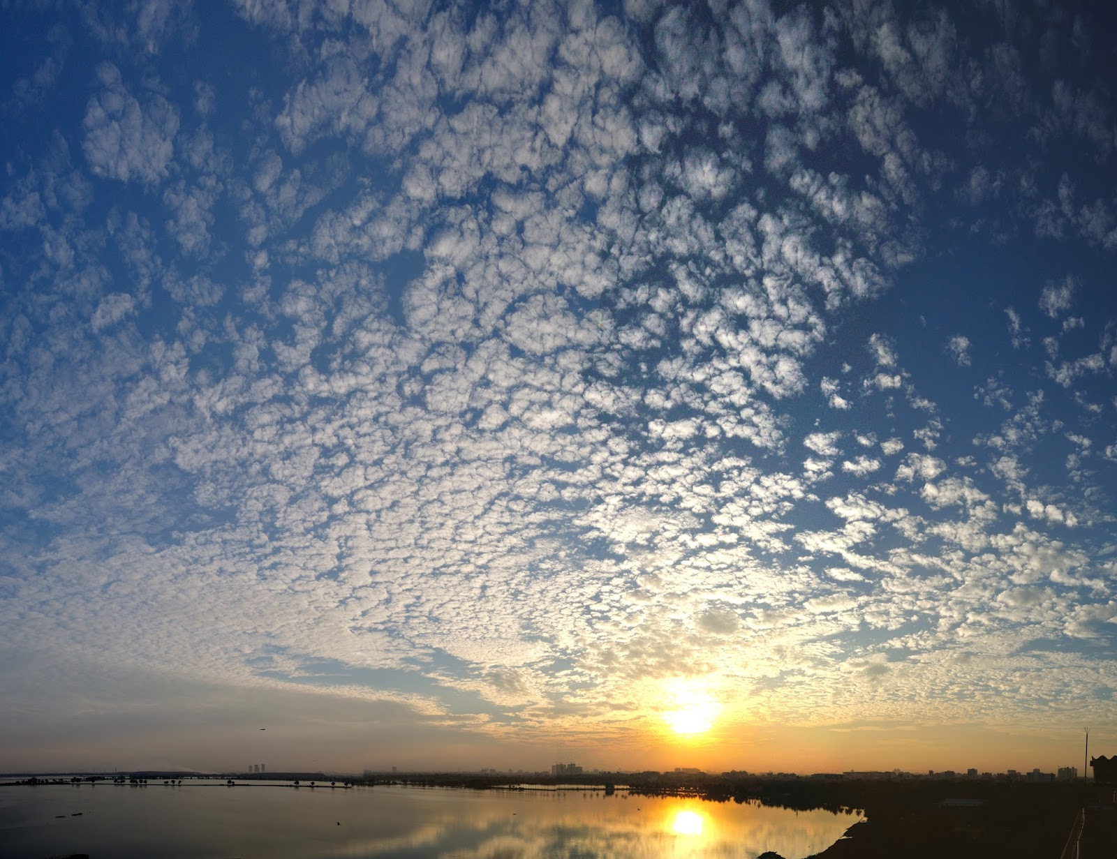

Slide 20
Cirostratusi - (Cs)
prozračni i ledeni
Kao mliječnobijeli veo
Nebo prekrivaju djelomično ili cijelo

Slide 21
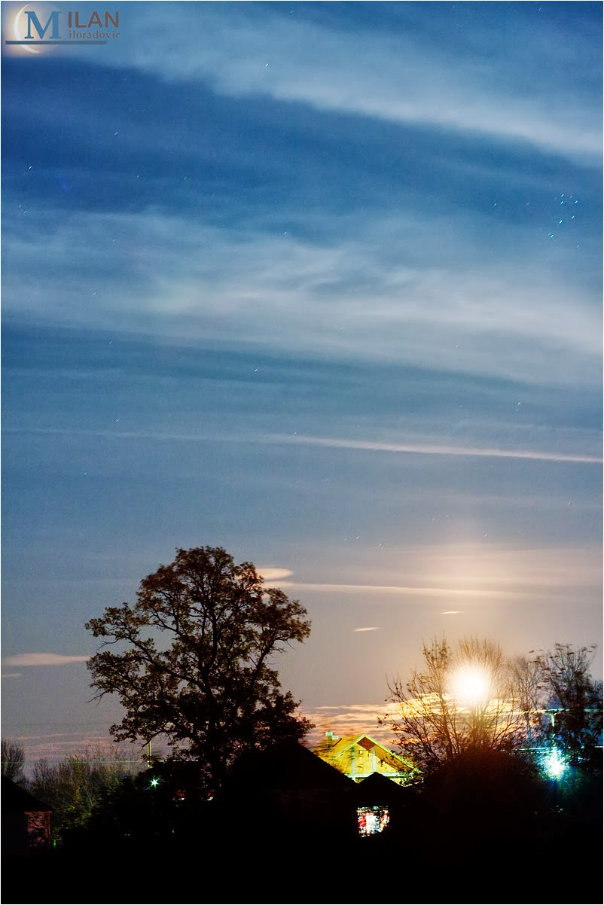

Slide 22
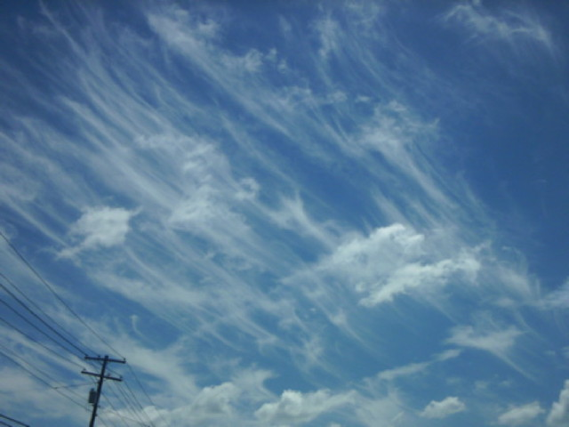

Slide 23
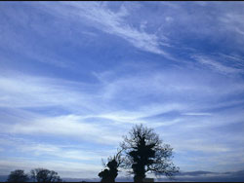

Slide 24
Altostratusi - (As)
mješoviti oblaci od vode i leda
djelomično ili potpuno prekrivaju nebo kao jednolik, blago prugast ili ravnomjeran sloj
debeli da obično potpuno prekriju Sunce
najavljuje naoblaku koja dolazi sa zapada i koja će donijeti oborine

Slide 25
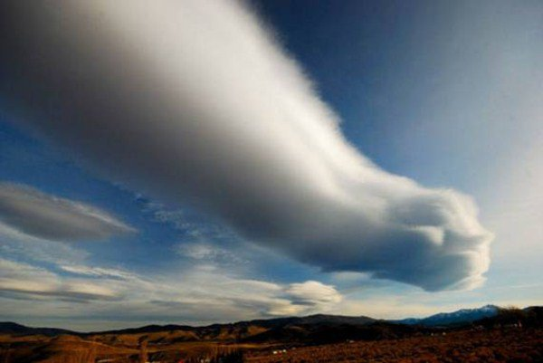

Slide 26
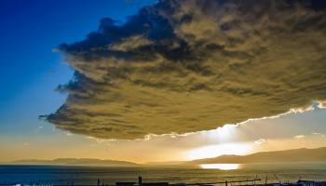

Slide 27
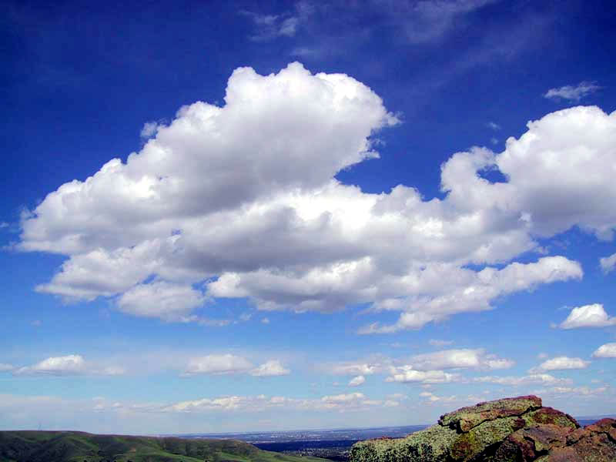

Slide 28
Nimbostratusi (Ns)
oblaci od vode i leda
potpuno prekrivaju Sunce
jednobojni,sivi ili tamnosivi
potpuno zbijeni,toliko gusti da više nisu bijeli
Tipični oborinski oblak iz kojeg pada mirna i jednolična kiša ili sipi trajni snijeg

Slide 29
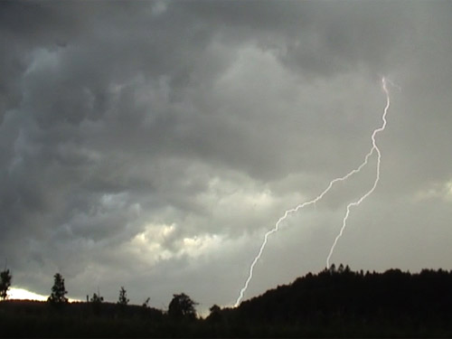

Slide 30
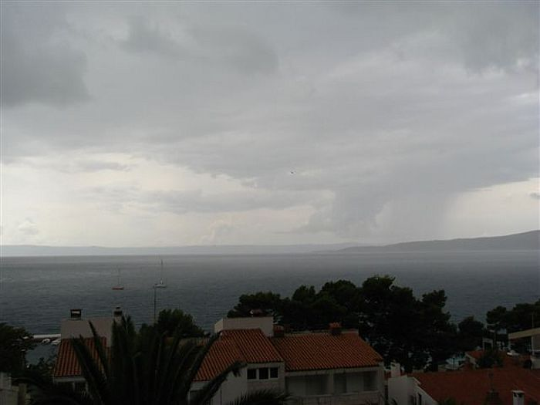

Slide 31
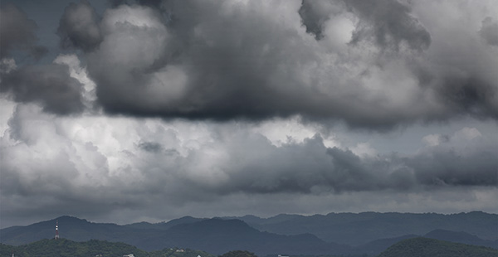

Slide 32
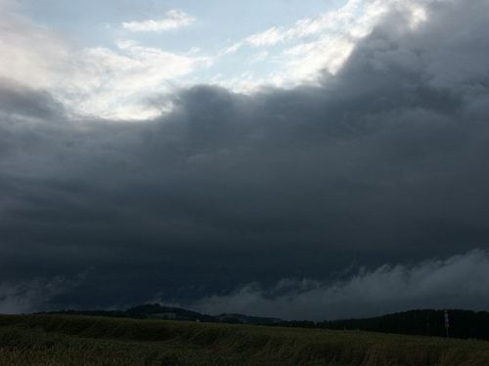

Slide 33
Stratokumulusi (Sc)
Sivi ili bijeli
grudasto-slojeviti
tamni

Slide 34
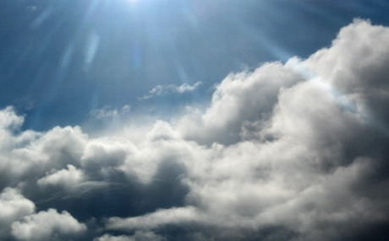

Slide 35
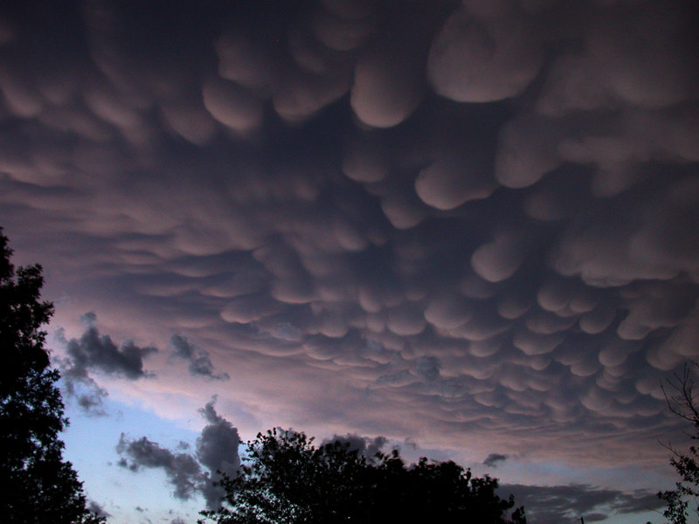

Slide 36
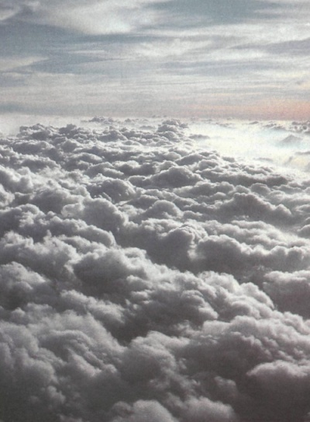

Slide 37
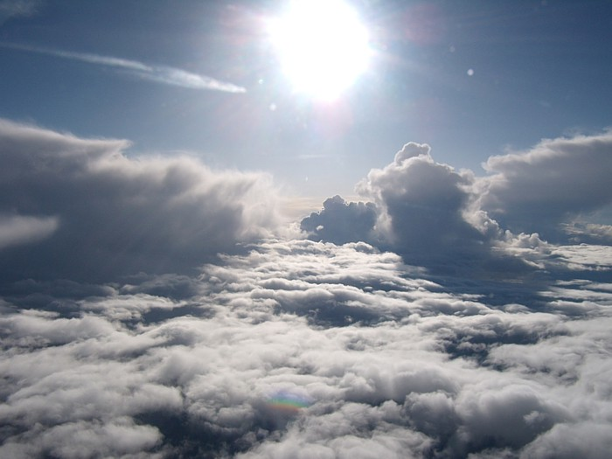

Slide 38
Stratusi (St)
vodeni oblaci
prekrivaju cijelo nebo, kao jednoličan sivi sloj
Kad na te plosnate oblake sija Sunce, kroz njih jasno vidimo njihov obris
Stratus na tlu nazivamo maglom

Slide 39
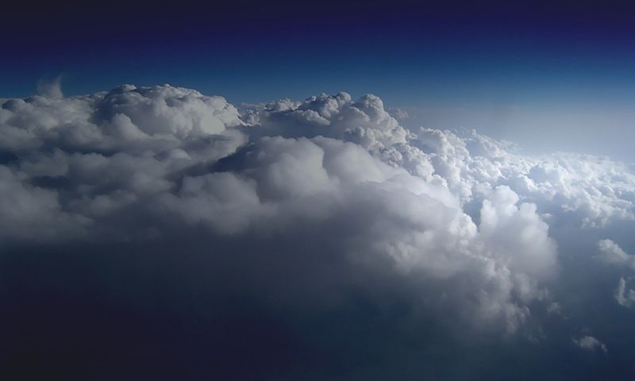

Slide 40
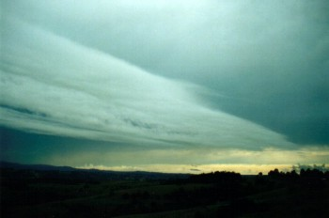

Slide 41
magla
Magla je niski STRATUS.Gusta je i mokra.

Slide 42
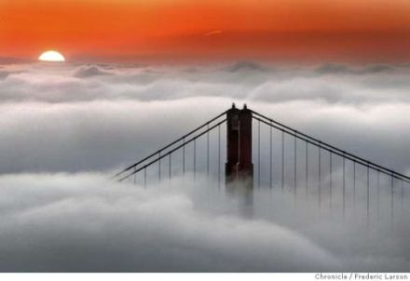

Slide 43
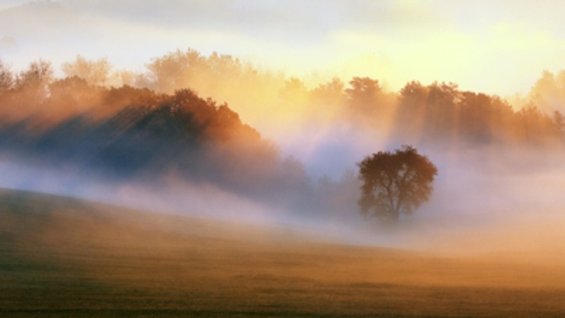

Slide 44
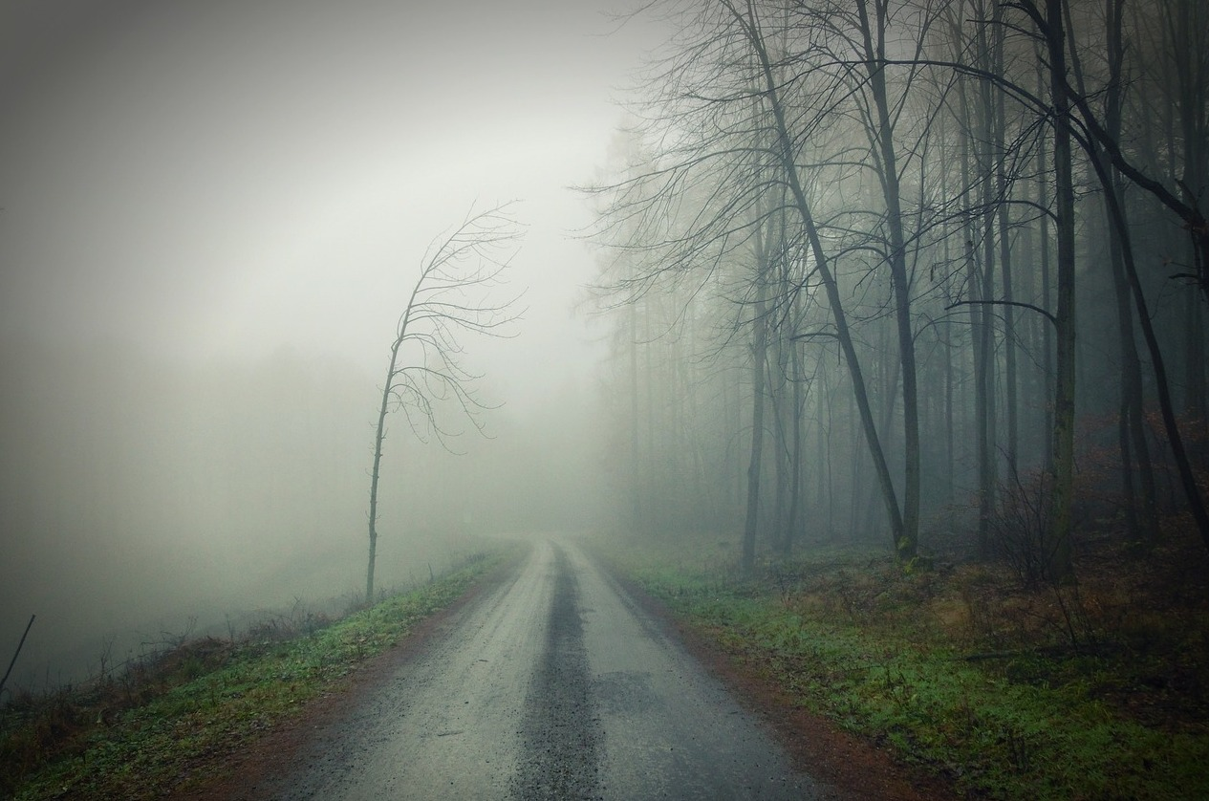

Slide 45
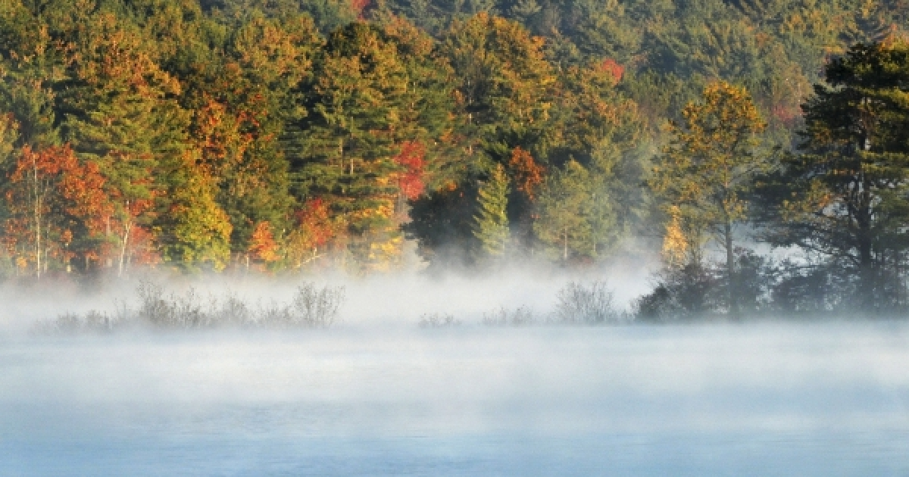

Slide 46
Kumulusi (Cu)
od vodenih kapljica
grudasti su
narastu vrlo visoko,kao divovska cvjetača

Slide 47
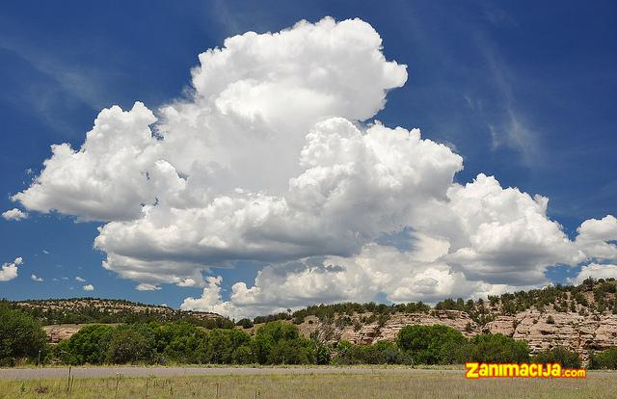

Slide 48
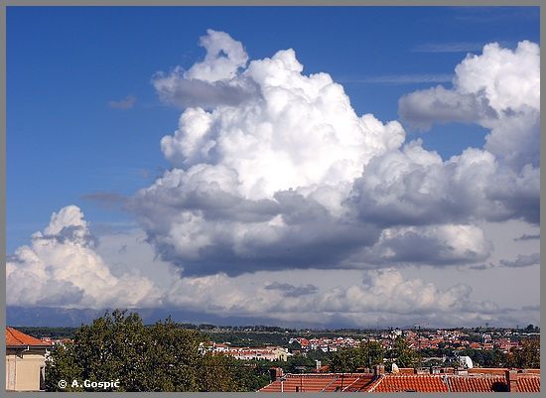

Slide 49
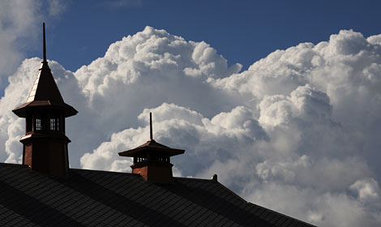

Slide 50
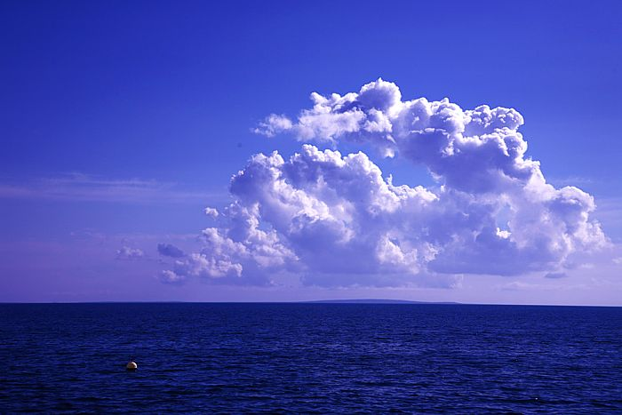

Slide 51
Kumulonimbusi (Cb)
teški i gusti vodeni oblaci
protežu se u visinu
Gornji dio toga divovskoga grudastog oblaka obično je zajeđen i spljošten i nalik nakovnju

Slide 52
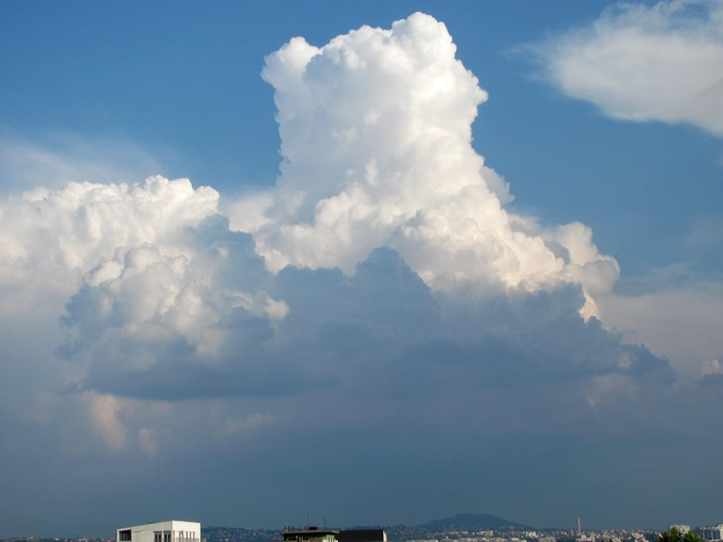

Slide 53
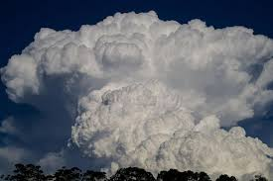

Slide 54
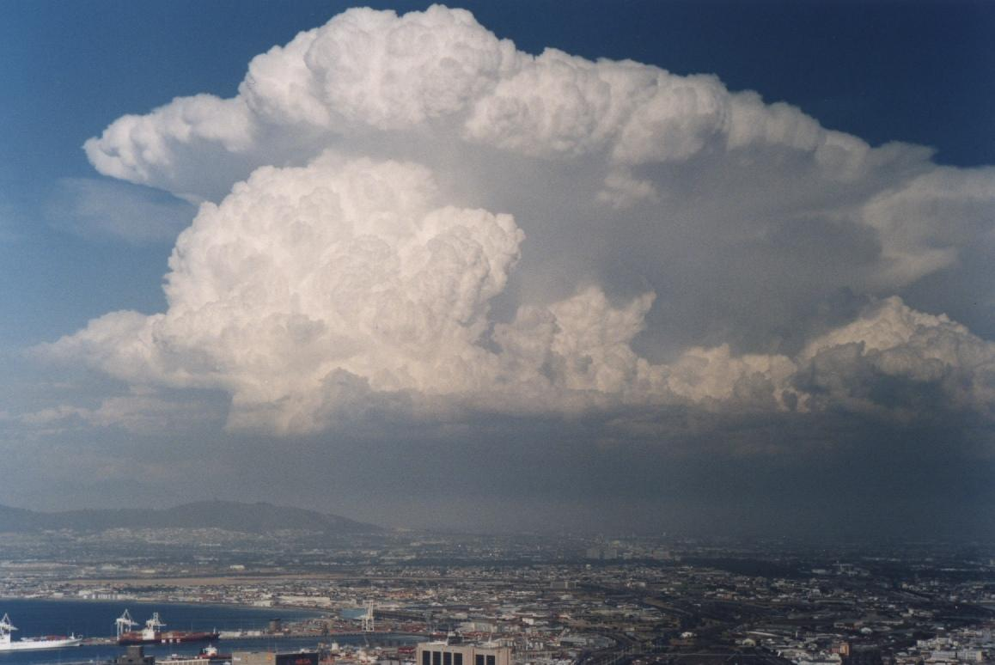

Slide 55
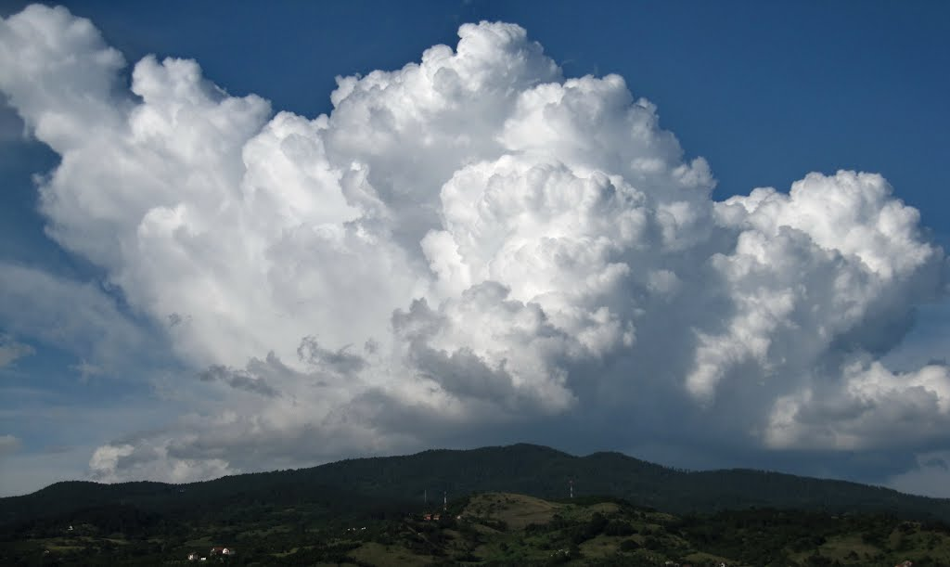

Slide 56
